Slide 1
Modul Praktikum Dasar Pemrograman dengan Python

Slide 2
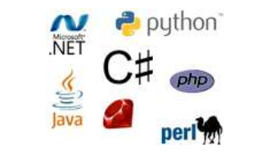
Ragam Bahasa Pemrograman
Definisi Program dan Programmer
Contoh bahasa pemrograman: C, Java, Python, dll.
(beberapa bahasa pemrograman)

Slide 3
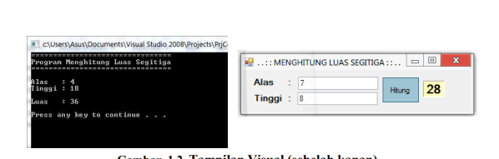
Pemrograman Visual dan Console
Perbedaan pemrograman berbasis visual vs. berbasis console
Keuntungan masing-masing jenis
Contoh tampilan visual dan console

Slide 4
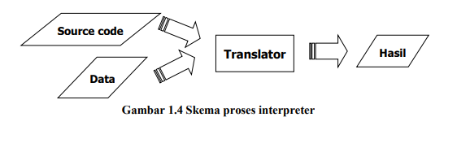
Interpreter vs. Compiler
Interpreter: Menjalankan kode baris per baris
Compiler: Menerjemahkan kode dalam satu blok sekaligus
Skema proses interpreter dan compiler

Slide 5
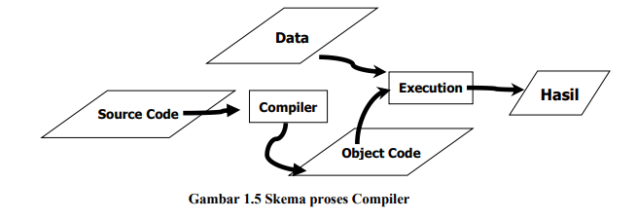

Slide 6
Terminologi Python
Konsep dasar Python:
* Input/output
* Struktur seleksi
* Pengulangan
* Fungsi

Slide 7
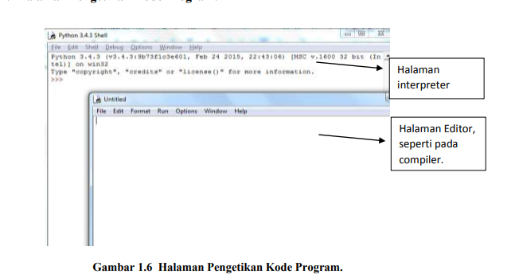
Halaman pengetikan kode program (Gambar 1.6)

Slide 8
Nilai dan Tipe Data
Definisi nilai dan tipe data
Contoh operasi angka vs. non-angka
Contoh tampilan operasi dalam Python (Gambar 1.8 & 1.9)

Slide 9
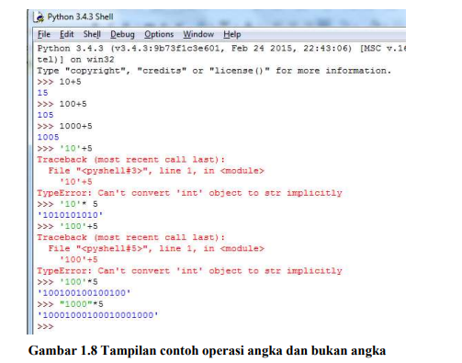

Slide 10
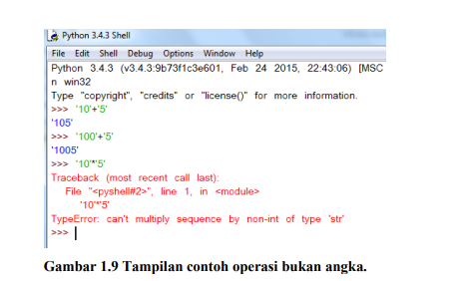

Slide 11
Mengaktifkan Python
-Langkah-langkah menjalankan Python:
1. Pilih IDLE
2. Tampilan halaman IDLE
3. Membuka editor kode

Slide 12
Input dan Output Python
Cara menerima input dari pengguna
Cara menampilkan output
Contoh program sederhana

Slide 13
Latihan
- Buatlah program untuk memasukkan 5 bilangan dan menghitung rata-rata

